Slide 1



GEOMETRIA PLANA
Profª Juliana Schivani (profjuliana.matematica@gmail.com)
Estagiário Wellington Muniz (wellingtonmuniz@yahoo.com.br)
Estagiária Heronilza Lima (niniza.silva.lima@gmail.com)

Slide 2


QUESTÃO 02
Área – preenchimento no espaço
Perímetro – contorno da forma

Slide 3

ÁREAS – retângulo
h
b
$$Área do retângulo=Base ∙Altura$$

Slide 4
ÁREAS – trapézio
Base menor
Altura
Base maior
$Área do retângulo=$ $\left(Base maior+Base menor\right)∙ Altura$

Slide 5
ÁREAS – trapézio
Base menor
Altura
Base maior
$$Área do trapézio= \frac{\left(Base maior+Base menor\right)∙ Altura}{2}$$

Slide 6
ÁREAS – paralelogramo
Base
Altura
$$Área do paralelogramo=Base ∙Altura$$

Slide 7
ÁREAS – losango
Diagonal
menor
Diagonal
maior
$$Área do losango= \frac{Diagonal maior ∙diagonal menor}{2}$$

Slide 8
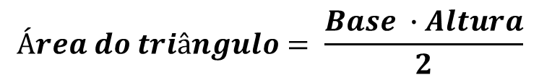
ÁREAS – triângulo
Base
Altura
$$Área do triângulo= \frac{Base ∙Altura}{2}$$

Slide 9

CÍRCULO – radiano

Slide 10

CÍRCULO – perímetro
Quantas crianças cabem dentro de uma circunferência?
2 pi ralho

Slide 11
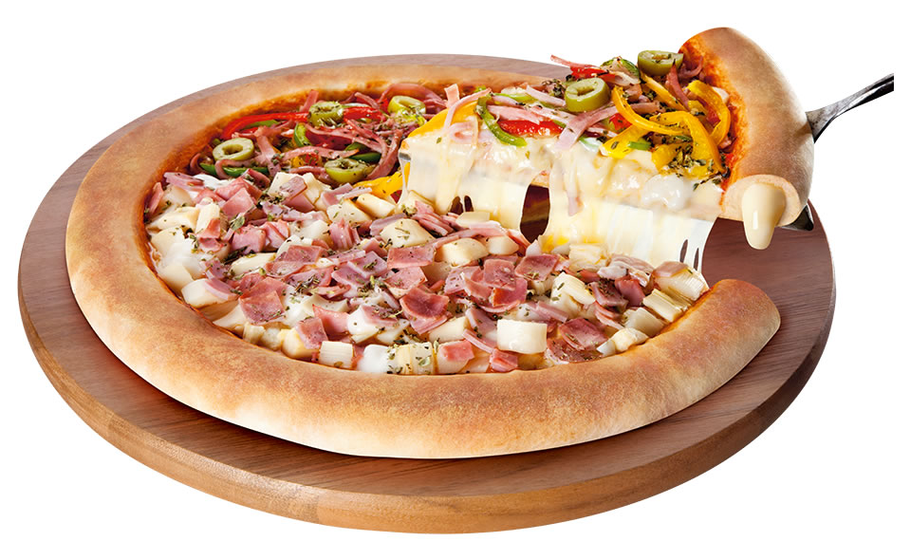
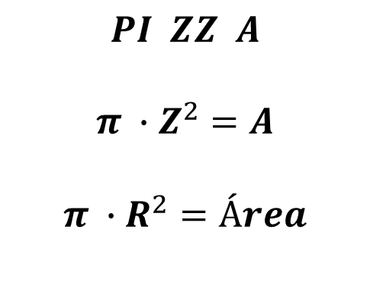
CÍRCULO – área
$$PI ZZ A$$
$$π ∙Z^{2}=A$$
$$π ∙R^{2}=Área$$

Slide 12
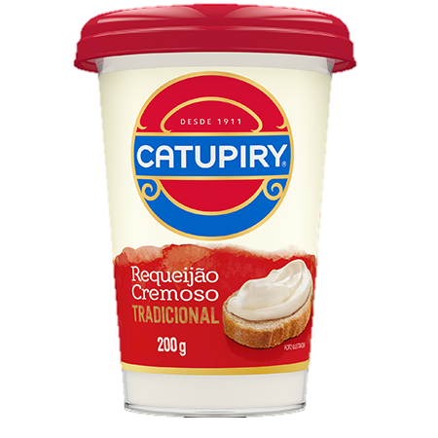
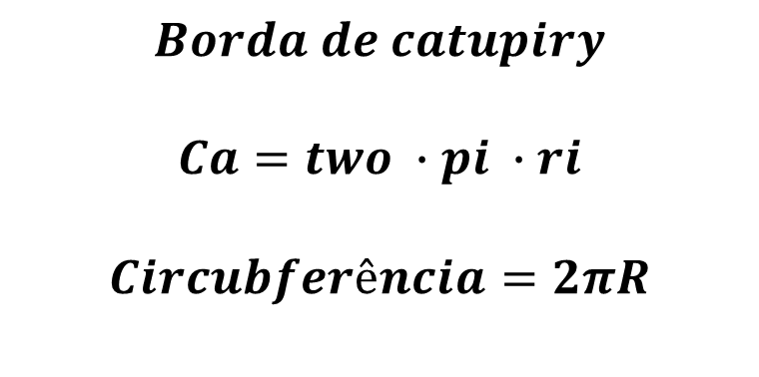
CÍRCULO – perímetro
$$Borda de catupiry$$
$$Ca=two ∙pi ∙ri$$
$$Circubferência=2πR$$

Slide 13
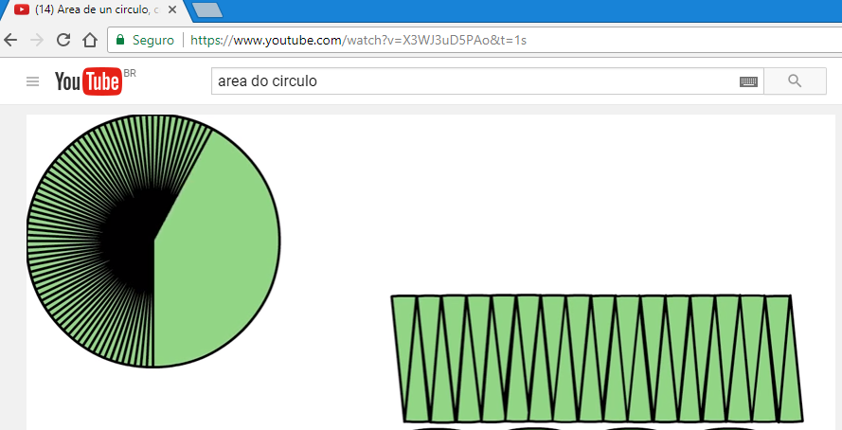
CÍRCULO – área

Slide 14
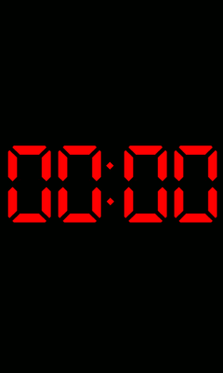
QUESTÃO 08

Slide 15
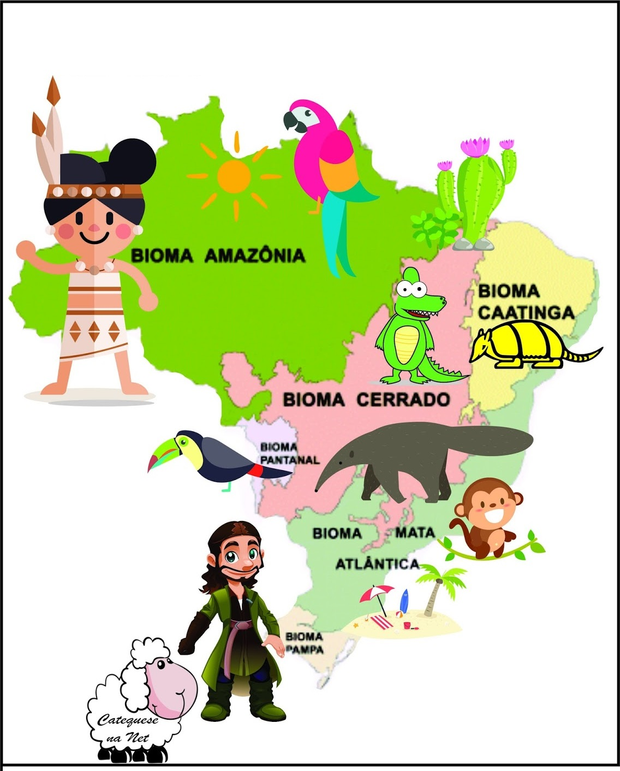
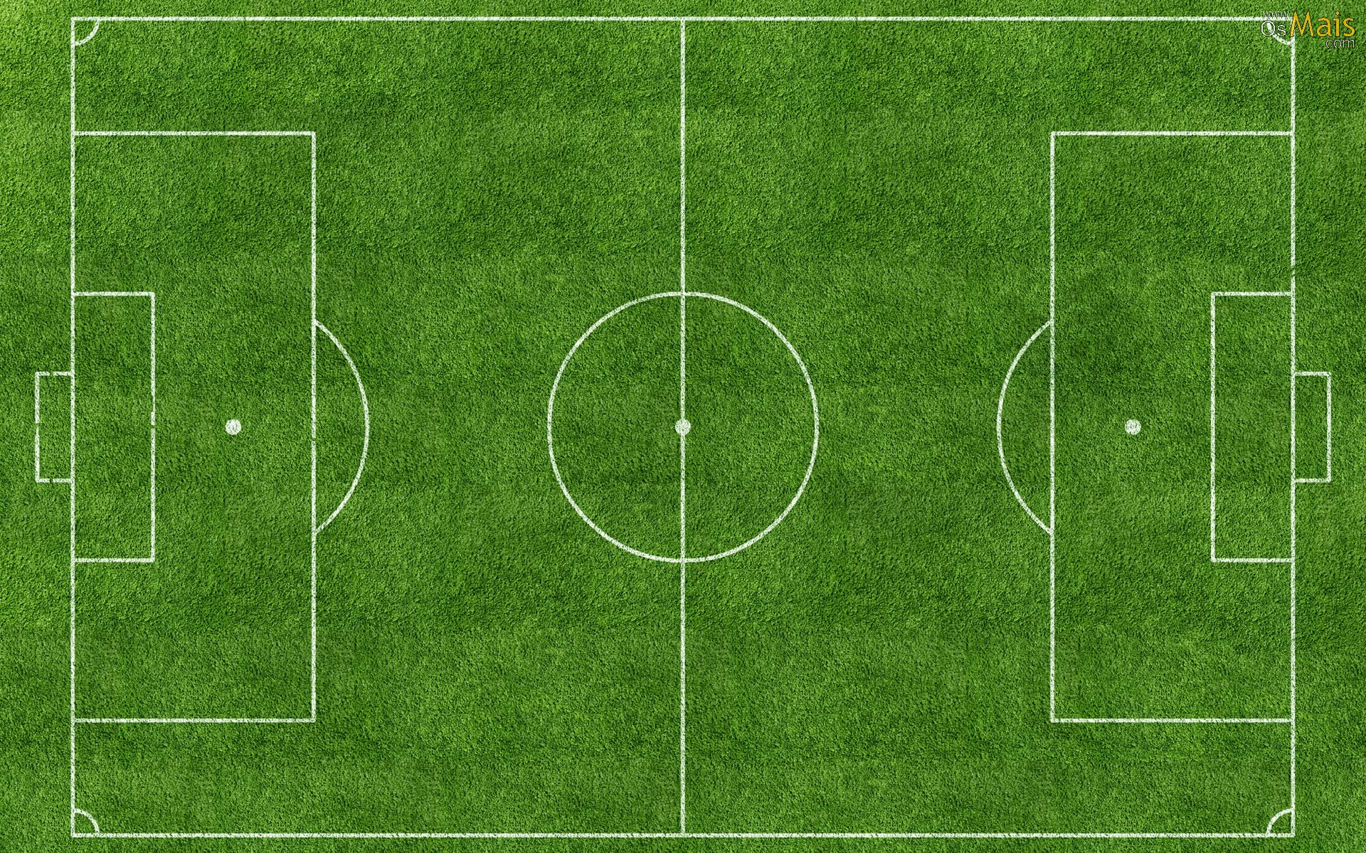
QUESTÃO 08

Slide 16
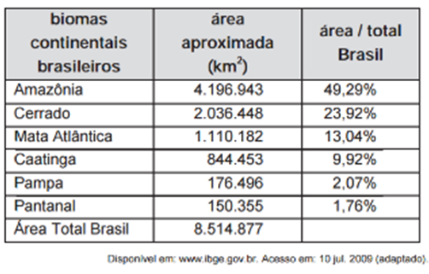
QUESTÃO 08
Dados:
Área de um campo de futebol: 120 x 90
Pergunta:
Quantos campos equivale a área
aproximada do bioma Pantanal?

Slide 17
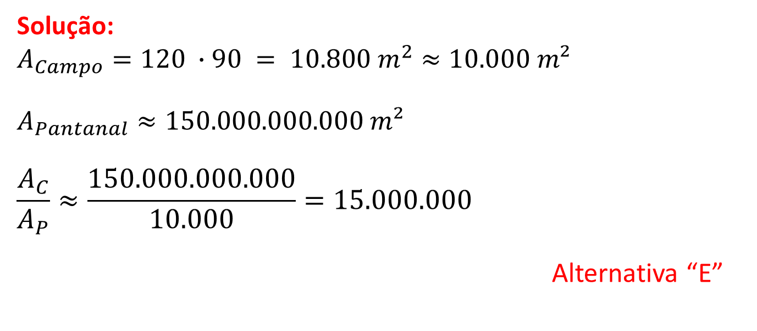
QUESTÃO 08
Solução:
$$A_{Campo}=120 ∙90 = 10.800 m^{2}≈10.000 m²$$
$A_{Pantanal}≈150.000.000.000 m²$
$$\frac{A_{C}}{A_{P}}≈\frac{150.000.000.000}{10.000}=15.000.000$$
Alternativa “E”

Slide 18
QUESTÃO 02

Slide 19
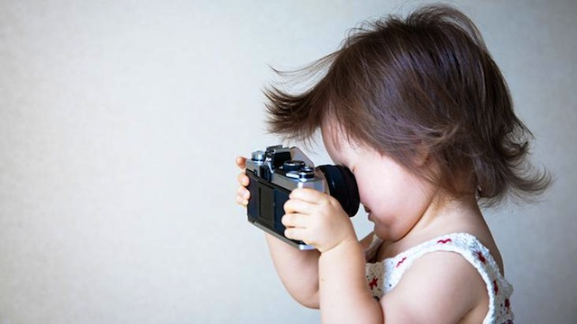
QUESTÃO 02

Slide 20
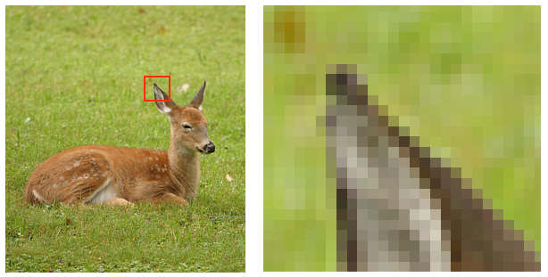
QUESTÃO 02

Slide 21


QUESTÃO 02

Slide 22
QUESTÃO 02
Dados:
Número de pontos = PIXELS.
1.000.000 PIXELS = 1 MEGAPIXEL.
300 dpi = 120 pontos por centímetro.
Pergunta:
Foto 15 x 20 tem quantos megapixels?

Slide 23
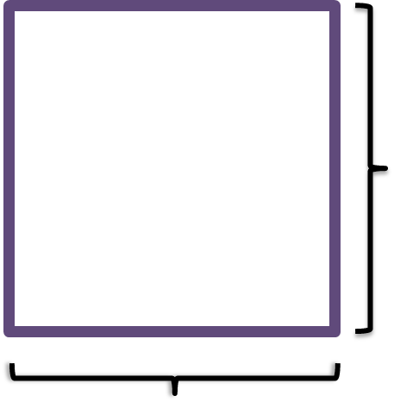




QUESTÃO 02
Solução:
$$\left(15 ∙120 pontos\right)∙\left(20 ∙120 pontos\right)=$$
$=14.400∙300$
$=4.320.000 pixels$
$$=4,32 megapixels$$
Alternativa “E”

Slide 24
QUESTÃO 05

Slide 25
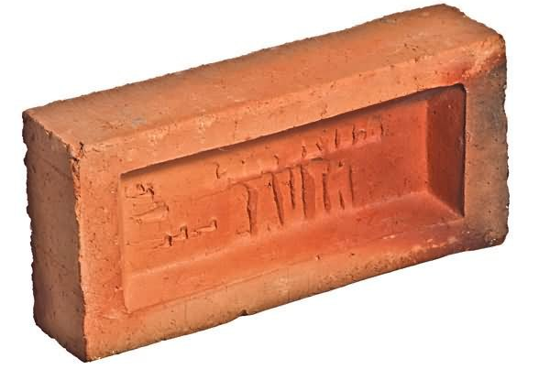

QUESTÃO 05

Slide 26


QUESTÃO 05
15 cm
Dados:
Aumento da temperatura =
redução de 20 % nas dimensões da peça.
Pergunta:
Quanto ficou reduzida a área da base da peça, após o cozimento?
30 cm

Slide 27


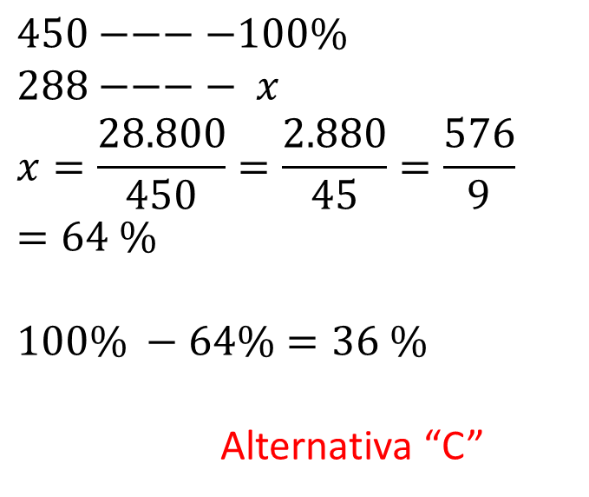
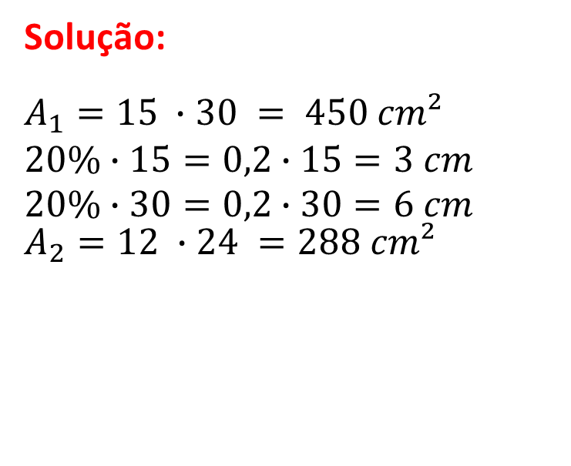
QUESTÃO 05
Solução:
$A_{1}=15 ∙30 = 450 cm²$
$$20\%∙15=0,2∙15=3 cm$$
$$20\%∙30=0,2∙30=6 cm$$
$A_{2}=12 ∙24 =288 cm²$
$$450−−−−100\%$$
$288−−−− x$
$$x=\frac{28.800}{450}=\frac{2.880}{45}=\frac{576}{9}=64 \%$$
$$100\% −64\%=36 \%$$
Alternativa “C”
15 cm
12 cm
30 cm
450 cm²
24 cm
288 cm²

Slide 28
QUESTÃO 07

Slide 29
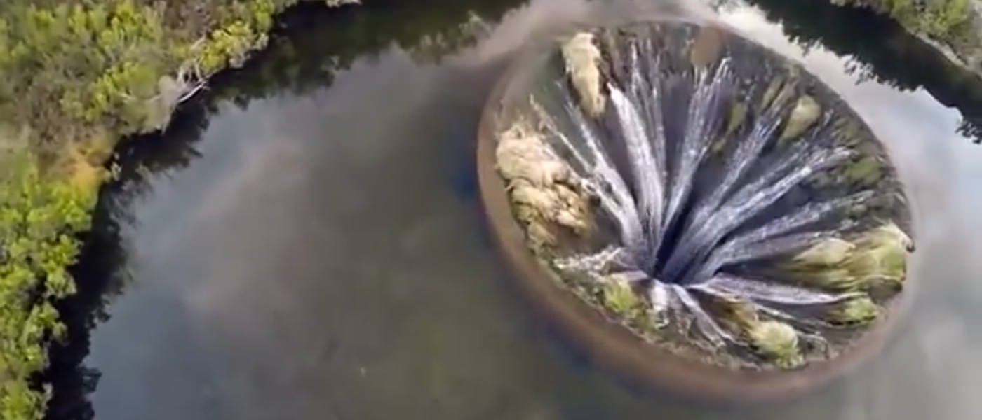
QUESTÃO 07

Slide 30
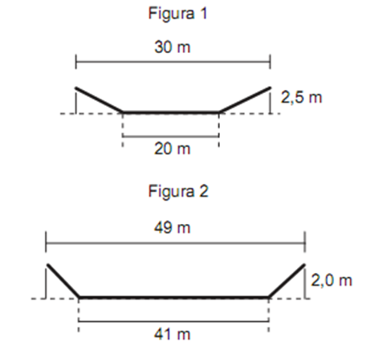
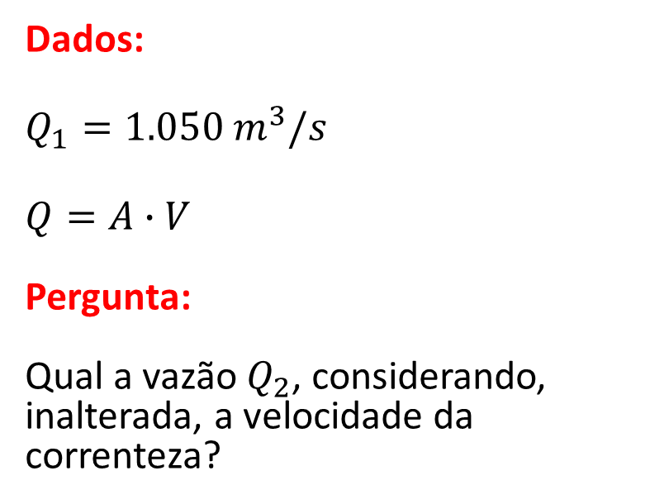
QUESTÃO 07
Dados:
$$Q_{1}=1.050 m^{3}/s$$
$$Q=A∙V$$
Pergunta:
Qual a vazão $Q_{2}$, considerando, inalterada, a velocidade da correnteza?

Slide 31


QUESTÃO 07
Solução:
$$Q_{2} =A∙V$$
$$Q_{2}=\frac{(41+49)∙2}{2}∙V$$
$$Q_{2}=90∙V$$

Slide 32

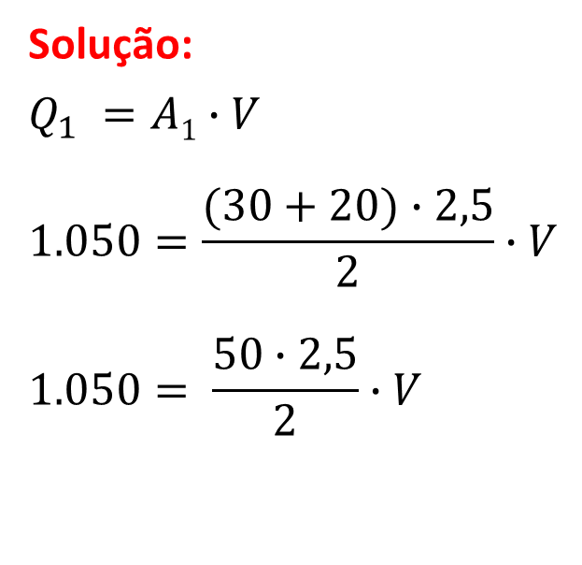
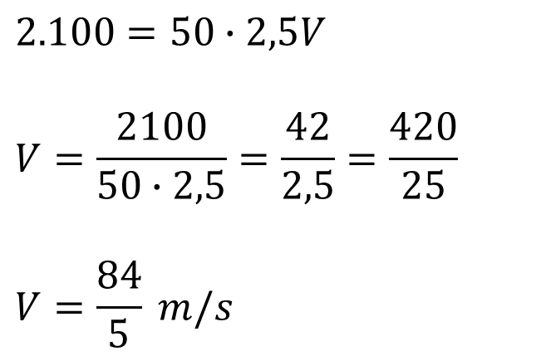
QUESTÃO 07
Solução:
$$Q_{1} =A1∙V$$
$$1.050=\frac{(30+20)∙2,5}{2}∙V$$
$$1.050= \frac{50∙2,5}{2}∙V$$
$$2.100=50∙2,5V$$
$$V=\frac{2100}{50∙2,5}=\frac{42}{2,5}=\frac{420}{25}$$
$$V=\frac{84}{5} m/s$$

Slide 33

QUESTÃO 07
Solução:
$$Q_{2} =A∙V$$
$$Q_{2}=90∙\frac{84}{5}$$
$$Q_{2} =18∙84= 1512$$
Alternativa “D”

Slide 34
QUESTÃO 11

Slide 35
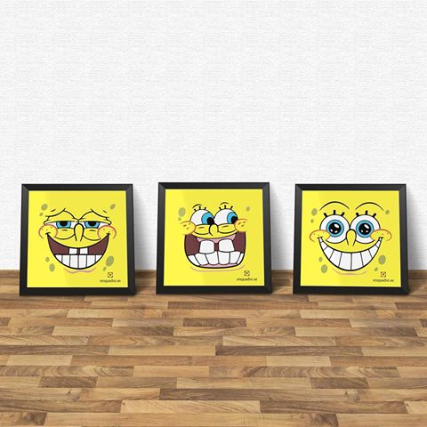
QUESTÃO 11

Slide 36

QUESTÃO 11
Dados:
1° compra:
8 quadros (25 cm x 50 cm).
2° compra:
8 quadros (50 cm x 100 cm).
Preços:
R$ 20,00 reais por m².
R$ 15,00 reais por m.
R$ 10,00 reais de frete.

Slide 37

QUESTÃO 11
Pergunta:
O valor da segunda
encomenda?

Slide 38
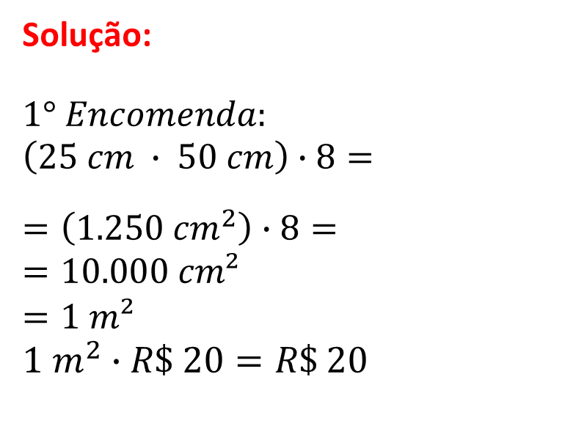
QUESTÃO 11
Solução:
$$1° Encomenda:$$
$$\left(25 cm ∙ 50 cm\right)∙8=$$
$=\left(1.250 cm^{2}\right)∙8=$
$$=10.000 cm²$$
$$=1 m²$$
$$1 m^{2}∙R\$ 20=R\$ 20$$
50 cm
25 cm
8 quadros

Slide 39
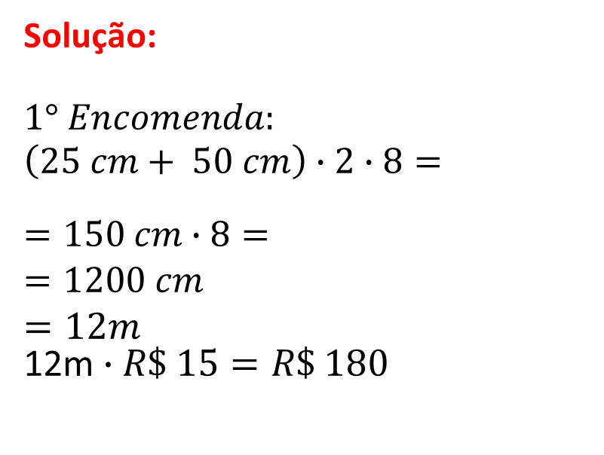
QUESTÃO 11
Solução:
$$1° Encomenda:$$
$$\left(25 cm+ 50 cm\right)∙2∙8=$$
$=150 cm∙8=$
$$=1200 cm$$
$$=12m$$
12m$∙R\$ 15=R\$ 180$
50 cm
25 cm
8 quadros

Slide 40

QUESTÃO 11
Solução:
$$1° Encomenda:$$
$$R\$ 20+ R\$ 180+R\$ 10=$$
$R\$ 210$
50 cm
25 cm
8 quadros

Slide 41
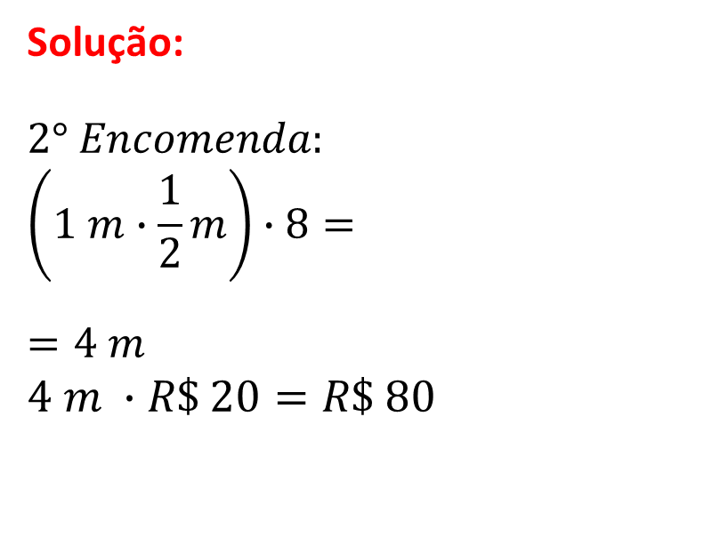
QUESTÃO 11
Solução:
$$2° Encomenda:$$
$$\left(1 m∙\frac{1}{2}m\right)∙8=$$
$=4 m$
$$4 m ∙R\$ 20=R\$ 80$$
100 cm
50 cm
8 quadros

Slide 42
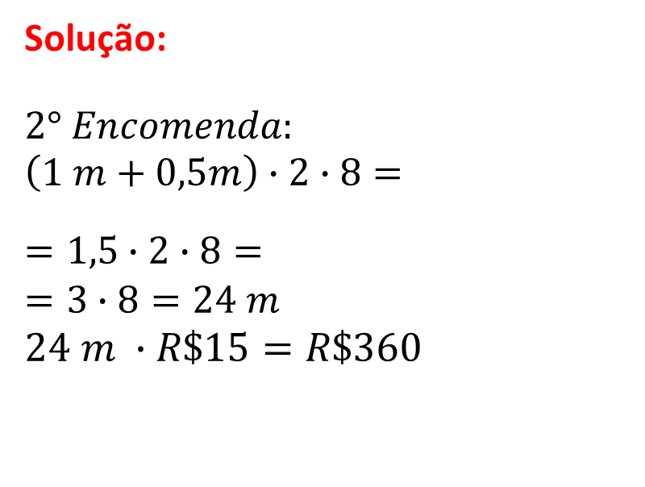
QUESTÃO 11
Solução:
$$2° Encomenda:$$
$$\left(1 m+0,5m\right)∙2∙8=$$
$=1,5∙2∙8=$
$$=3∙8=24 m$$
$$24 m ∙R\$15=R\$360$$
100 cm
50 cm
8 quadros

Slide 43

QUESTÃO 11
Solução:
$$2° Encomenda:$$
$$R\$ 80+ R\$ 360+R\$ 10=$$
$R\$ 450$
50 cm
25 cm
8 quadros

Slide 44

QUESTÃO 11
Solução:
$$1° Encomenda:210 reais$$
$2° Encomenda:450 reais$
Alternativa “B”

Slide 45
QUESTÃO 14

Slide 46
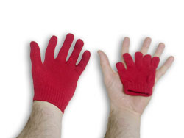
QUESTÃO 14

Slide 47
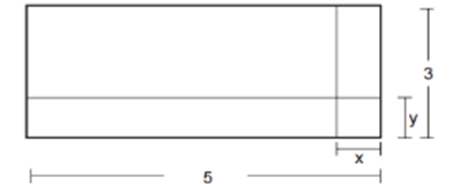
QUESTÃO 14
Dados:
Encolhimento no comprimento (x)
e encolhimento na largura (y).
Área após encolhimento (5 – x) (3 – y).
Pergunta:
A área perdida do forro, após a primeira lavagem?

Slide 48

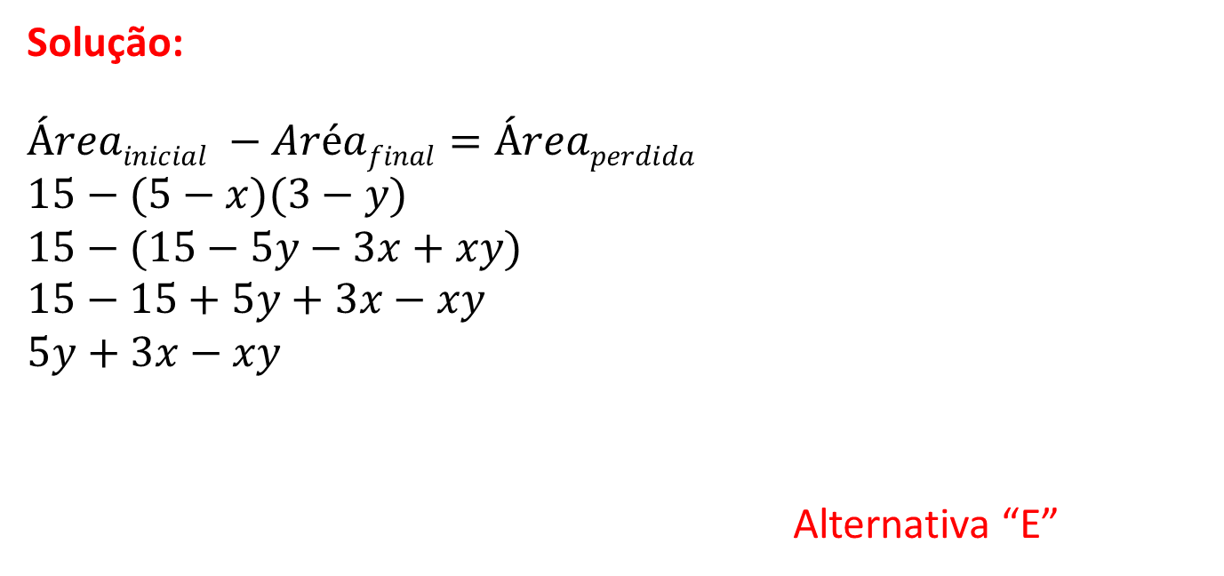
QUESTÃO 14
Solução:
$$Áreainicial −Aréafinal=Áreaperdida$$
$$15−(5−x)(3−y)$$
$$15−(15−5y−3x+xy)$$
$$15−15+5y+3x−xy$$
$$5y+3x−xy$$
Alternativa “E”

Slide 49
QUESTÃO 15

Slide 50

QUESTÃO 15

Slide 51
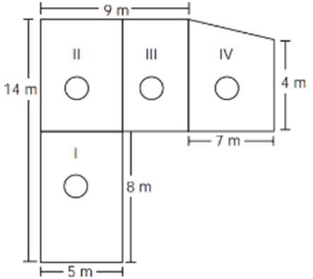
QUESTÃO 15
Dados:
O aquecedor A consome 600 g/h e Cobre 35 m².
O aquecedor B consome 750 g/h e cobre 45 m².
Área menor do que a cobertura.
Pergunta:
Quantos precisa para economizar?

Slide 52
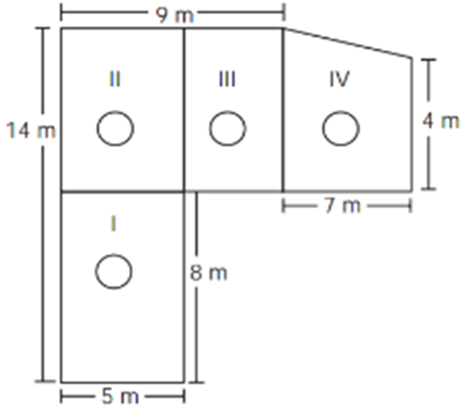

QUESTÃO 15
Solução:
$$A_{T}=\frac{(B+b)∙a}{2}$$
$$A_{T}=\frac{(4+6)∙7}{2}$$
$$A_{T}=35 m²$$
Alternativa “C”
6 m
30 m²
24 m²
40 m²

Slide 53
QUESTÃO 12

Slide 54
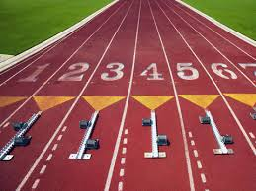
QUESTÃO 12

Slide 55
QUESTÃO 12
Pergunta:
Dando uma volta completa, em qual das raias o corredor estaria sendo beneficiado?

Slide 56
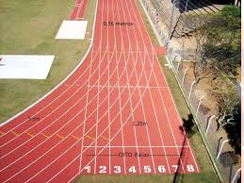
QUESTÃO 12
Solução:
Quanto menor o R, menor será o percurso.
Alternativa “A”

Slide 57
QUESTÃO 04

Slide 58
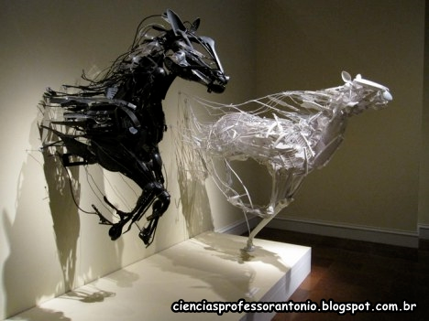
QUESTÃO 04

Slide 59
QUESTÃO 04
Dados:
Base quadrada da estátua de lado L.
Plataforma circular de raio R.
Pergunta:
Relação entre R e L?

Slide 60
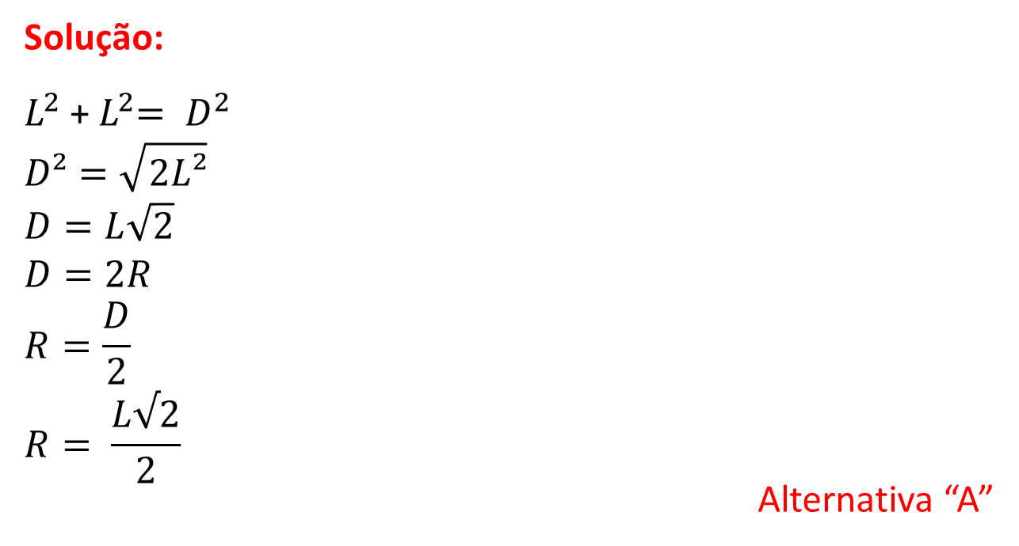
QUESTÃO 04
Solução:
$L^{2}$ +${ L}^{2}= D^{2}$
$$D²=\sqrt{2L²}$$
$$D=L\sqrt{2}$$
$$D=2R$$
$$R=\frac{D}{2}$$
$$R= \frac{L√2}{2}$$
Alternativa “A”
L
D
L

Slide 61
QUESTÃO 19

Slide 62
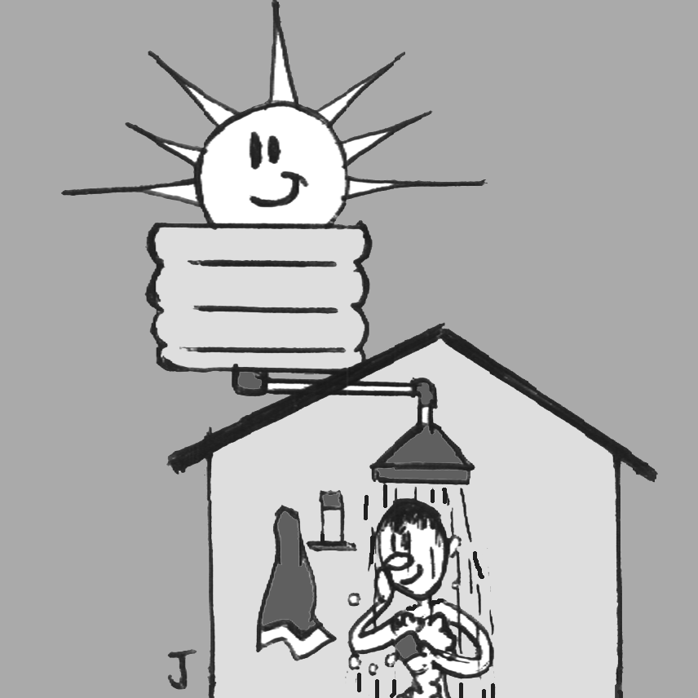
QUESTÃO 19

Slide 63
QUESTÃO 19
Dados:
Consumo 20.160 Wh.
Há 100 células solares de 6 cm x 8 cm.
Cada célula produz 24 Wh por centímetro da diagonal.
Pergunta:
Ação para produzir exatamente o consumo?

Slide 64


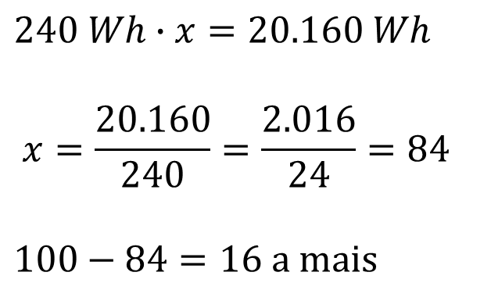
QUESTÃO 19
Solução:
$$d=10 cm$$
$$24 Wh ∙10=240 Wh$$
6
$$240 Wh∙x=20.160 Wh$$
$$x=\frac{20.160}{240}=\frac{2.016}{24}=84$$
$$100−84=16 a mais$$
8
d
Alternativa “A”

Slide 65
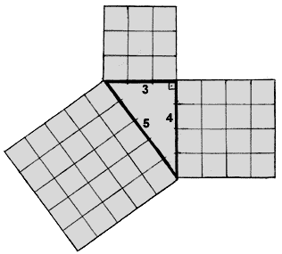
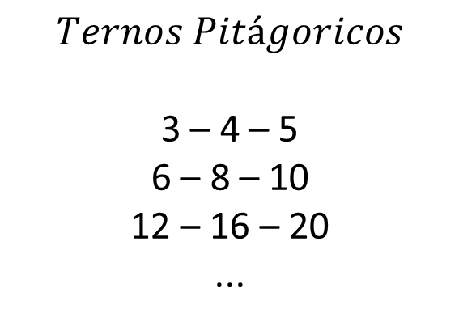
QUESTÃO 19
$$Ternos Pitágoricos$$
3 – 4 – 5
6 – 8 – 10
12 – 16 – 20
...

Slide 66
QUESTÃO 19
Solução:
$$d=10 cm$$
$$24 Wh ∙10=240 Wh$$
6
$$240 Wh∙x=20.160 Wh$$
$$x=\frac{20.160}{240}=\frac{2.016}{24}=84$$
$$100−84=16 a mais$$
8
d
Alternativa “A”

Slide 67
QUESTÃO 16

Slide 68
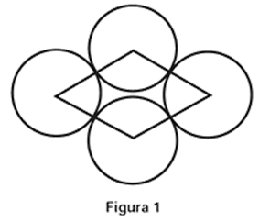
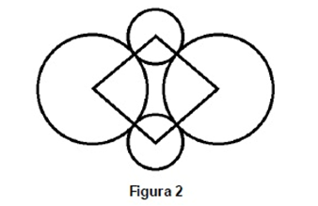
QUESTÃO 16
Dados:
Figura 1 há circunferências de raios iguais.
Figura 2 há duas circunferências com raios dobrados.
Pergunta:
Qual o aumento do perímetro do losango da Figura 2?

Slide 69
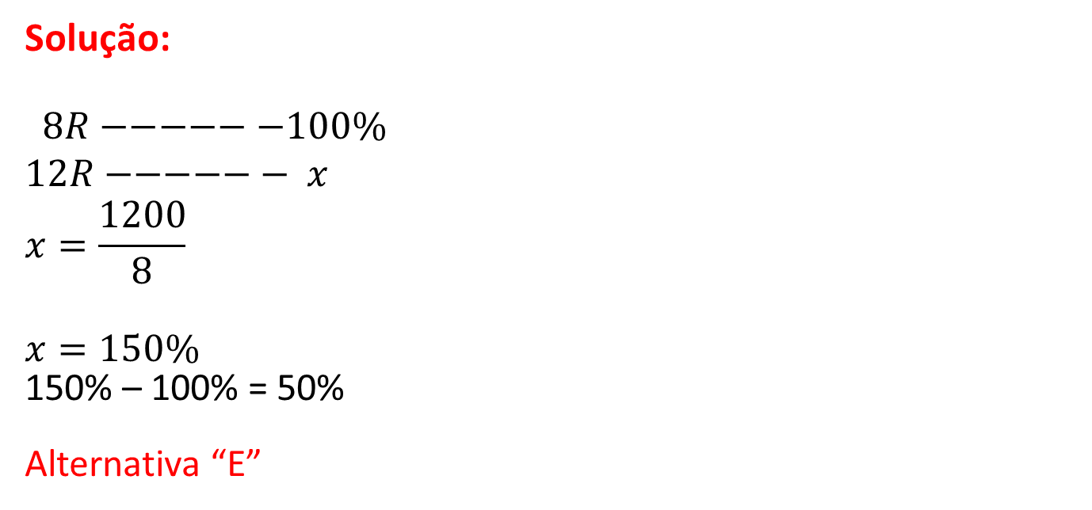
QUESTÃO 16
Solução:
$$8R−−−−−−100\%$$
$$12R−−−−−− x$$
$$x=\frac{1200}{8}$$
$$x=150\%$$
150% – 100% = 50%
Alternativa “E”
R
R
R
R
R
R
R
R
R
R
2R
2R
2R
2R
R
R

Slide 70
QUESTÃO 18

Slide 71

QUESTÃO 18

Slide 72

QUESTÃO 18
Dados:
Triângulo com 17 palitos
e pelo menos um lado com
6 palitos.
Pergunta:
A quantidade máxima de triângulos não congruentes dois a dois que podem ser construídos é ?

Slide 73

QUESTÃO 18
DESIGUALDADE TRIANGULAR
Com 3 retas se consegue construir um triângulo?

Slide 74
QUESTÃO 18
DESIGUALDADE TRIANGULAR
|b – c| < a < b + c
|a – b| < c < a + b
|a – c | < b < a + c
c
a
b

Slide 75
QUESTÃO 18
Solução:
Lado 1 | Lado 2 | Lado 3 | Total
6 | 6 |  | 17
6 |  |  | 17
6 |  |  | 17
6 |  |  | 17
6 |  |  | 17

Slide 76
QUESTÃO 18
Solução:
Lado 1 | Lado 2 | Lado 3 | Total
6 | 6 | 5 | 17
6 | 1 | 10 | 17
6 | 2 | 9 | 17
6 | 3 | 8 | 17
6 | 4 | 7 | 17

Slide 77
QUESTÃO 18
1
2
10
9
6
6

Slide 78
QUESTÃO 01

Slide 79

QUESTÃO 01

Slide 80

QUESTÃO 01
Dados:

Slide 81


QUESTÃO 01
Pergunta:
A razão entre $b$ e $a$ será dada por?

Slide 82

QUESTÃO 01
SEMELHANÇA DE TRIÂNGULOS – CASO AAA

Slide 83

QUESTÃO 01
SEMELHANÇA DE TRIÂNGULOS – CASO LLL

Slide 84

QUESTÃO 01
SEMELHANÇA DE TRIÂNGULOS – CASO LAL

Slide 85


QUESTÃO 01
Solução:
$$\frac{d}{b}=\frac{c}{a}$$
$$\frac{\frac{2d′}{3}}{b}=\frac{c}{a}$$
$$\frac{2d′}{3}a=bc→\frac{b}{a}=\frac{2d′}{3c}$$
Alternativa “D”

Slide 86
QUESTÃO 03

Slide 87

QUESTÃO 03

Slide 88

QUESTÃO 03
  Dados:
  Pergunta:
  Quanto ele, ainda, precisará subir?

Slide 89


QUESTÃO 03
Solução:
$$\frac{3,2}{0,8}=\frac{3,2+x}{2,2}$$
$$\frac{32}{8}=\frac{32+ 10x}{22}$$
$$4=\frac{32+ 10x}{22}$$
  $88=32+10x$
  $56=10x$
  $$x=\frac{56}{10}$$
  $x=5,6$
Alternativa “D”

Slide 90
QUESTÃO 06

Slide 91

QUESTÃO 06

Slide 92

QUESTÃO 06
  Dados:
Direção Distrito-Belém (AI)
135°
Direção (AII)
90°
Direção (AII)

Slide 93

QUESTÃO 06
Pergunta:
O passageiro Carlos fez uma conexão em que cidade?

Slide 94

QUESTÃO 06
Solução:
Pelas alternativas, Carlos fez conexão em Belo Horizonte, e em seguida embarcou para Salvador.
Alternativa “B”
9
13

Slide 95
QUESTÃO 09

Slide 96

QUESTÃO 09

Slide 97

QUESTÃO 09
Dados:
Longitude de 124° 3’ 0” a leste
do Meridiano de Greenwich.
Dado: 1° equivale a 60’ e 1’ equivale a 60.
Pergunta:
Sua representação da forma decimal é?

Slide 98

QUESTÃO 09
Solução:
$124° 3^{′}0"=124° +(\frac{3}{60}$)°
$$=124°+0,05°$$
$$=124,05°$$
Alternativa “B”

Slide 99
QUESTÃO 10

Slide 100

QUESTÃO 10

Slide 101

QUESTÃO 10
Dados:
Prisma, cujas dimensões da base
são 6 cm, 8 cm e 10 cm e cuja
altura é 10 cm.
Pergunta:
O raio da perfuração da peça é
igual a ?

Slide 102






QUESTÃO 10
Solução:
$$\left(6−r\right)+\left(8−r\right)=10$$
$$14−2r=10$$
$$2r=4$$
$$r=2$$
(𝟔 − 𝒓)
$(6−r$)
r
(8 $−$ 𝒓)
Alternativa “B”

Slide 103
QUESTÃO 13

Slide 104

QUESTÃO 13

Slide 105

QUESTÃO 13
Dados:
O polígono que dá forma a essa calçada é invariante por rotações, em torno de seu centro, de?

Slide 106

QUESTÃO 13
Solução:
                Alternativa “D”

Slide 107
QUESTÃO 17

Slide 108

QUESTÃO 17

Slide 109


QUESTÃO 17
Dados:
Três canos de 30 cm de raio são
soldados dentro de um cano
maior de raio R.
Entre os canos soldados e o cano
maior existe uma distância de 1
0 cm.
Utilize 1,7 como aproximação
para $√3.$

Slide 110

QUESTÃO 17
Pergunta:
O valor de R, em centímetros, é igual a ?

Slide 111

QUESTÃO 17

Slide 112


QUESTÃO 17
Solução:
$$h=\frac{l√3}{2}$$
$$h=\frac{60}{2}×1,7→h=51,0$$
$$\frac{2}{3}h= \frac{51×2}{3}=17×2=34$$
$R=74 cm$ Alternativa “C”
34 cm
h

Slide 113
GEOMETRIA PLANA
Profª Juliana Schivani (profjuliana.matematica@gmail.com)
Estagiário Wellington Muniz (wellingtonmuniz@yahoo.com.br)
Estagiária Heronilza Lima (ninizasilvalima@gmail.com)

